Slide 1



ANÁLISIS TÉCNICO
CARTERAS DE INVERSIÓN
GRUPO 9121

Slide 2


Temas
Definición del Análisis Técnico
Indicadores
Media Móvil Simple (Corta y Larga)
Média Movil Ponderada (Hacia delante y hacia atras)
Media Móvil Exponencial
Oscilador Estocástico
Bandas de Bollinger
MACD

Slide 3



ANÁLISIS TÉCNICO
Serie de estudios de indicadores y figuras que se presentan en gráficos.
El Análisis Técnico efectúa operaciones estadísticas y matemáticas con los precios, para determinar y detectar situaciones en las tendencias que siguen las cotizaciones.

Slide 4
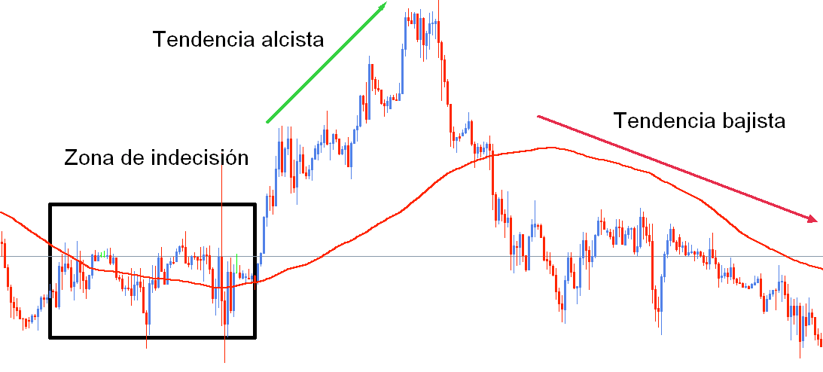
Las medias móviles son una de las herramientas más populares de análisis técnico, y se utilizan para determinar tendencias alcistas y bajistas en el mercado. Los estudios basados en medias móviles alisan las fluctuaciones a corto plazo, haciendo más fácil la identificación de tendencias generales y de posibles puntos de inflexión.
MEDIAS MÓVILES

Slide 5





Señal 1
Señal 2
Nos indican la tendencia actual de mercado si va a la laza o a la baja.
Se acelera o desacelera la tendencia: En función de la pendiente de las medias, podemos deducir si la tendencia se celera o desacelera
Señal 3
Si estamos en una tendencia alcista, evidenciada por que los precios están por encima de la media. Cuando los precios descienden en una tendencia alcista (hacia su media) y con una media orientada al alza, se está generando una oportunidad de ir largo.
Señales

Slide 6



Media móvil simple
La más simple de todas las medias móviles calcula un promedio sobre un número determinado de días.

Slide 7


¿CUÁL ES LA LONGITUD QUÉ MAS NOS CONVIENE?
MEDIA CORTA O LARGA?

Slide 8



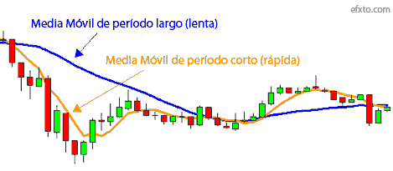
La media mide lo que tú le digas que mida. Así que tienes que buscar qué tipo de análisis y qué temporalidad es la que buscas.
Una media móvil relativamente corta es más sensible a los cambios de precios, ya que permite capturar antes las nuevas tendencias. Pero también cambia más a menudo de dirección y produce más señales falsas.
La media móvil larga suaviza las fluctuaciones de los precios, lo que nos ayuda a mirar más allá de las fluctuaciones transitorias o insignificantes en el precio, y en cambio, ver la tendencia a largo plazo del mercado.

Slide 9
Media móvil ponderada
La media móvil ponderada pone más énfasis en los cambios recientes (pasados) de precios. Al precio de cada día se le aplica una ponderación que dependerá de cuán reciente (lejano) es el precio .
WMA Atrás$=\frac{1∗P_{t}+2∗P_{t−1}+…+(n−2)P_{t−(n−3)}+(n−1)∗P_{t−(n−2)}+n∗P_{t−(n−1)}}{\sum_{k=1}^{n}{k}}$
WMA Adelante$=\frac{n∗P_{t}+\left(n−1\right)∗P_{t−1}+\left(n−2\right)∗P_{t−2}+…+2∗P_{t−(n−2)}+1∗P_{t−(n−1)}}{\sum_{k=1}^{n}{k}}$

Slide 10

Media móvil exponencial
La media exponencial, es más efectiva que la media simple para seguir las tendencias.
Para construir la media móvil exponencial, los datos recientes tienen más peso y reacciona más rápidamente a esos cambios, restando importancia a los datos antiguos y eliminando el problema que surge en la media simple, cuando los datos viejos abandonan el promedio.
$${EMA}_{t}=K∗P_{t}+(1−K)∗Ema_{t−1}$$
K=$\frac{2}{N+1}$

Slide 11
¿CUÁL ES LA LONGITUD QUÉ MAS NOS CONVIENE?
MEDIA CORTA O LARGA?

